Slide 2


Slide 3


TRÒ CHƠI
Ai nhanh – Ai đúng !!!

Slide 4





Công thức nào sau đây để tính chu vi hình tròn?
0
4
1
2
3
6
5
8
10
9
7
3,14 × r × 2
3,14 × d × 2
3,14 × d × d
3,14 × r × r

Slide 5
Công thức 3,14 × r × r dùng để tính gì?
0
4
1
2
3
6
5
8
10
9
7
Diện tích hình tròn
Chu vi hình tròn
Đường kính hình tròn
Bán kính hình tròn

Slide 6
Diện tích hình tròn bán kính 10 cm là:
0
4
1
2
3
6
5
8
10
9
7
314 cm
314 cm²
628 cm
1256 cm²

Slide 8
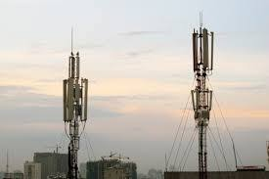
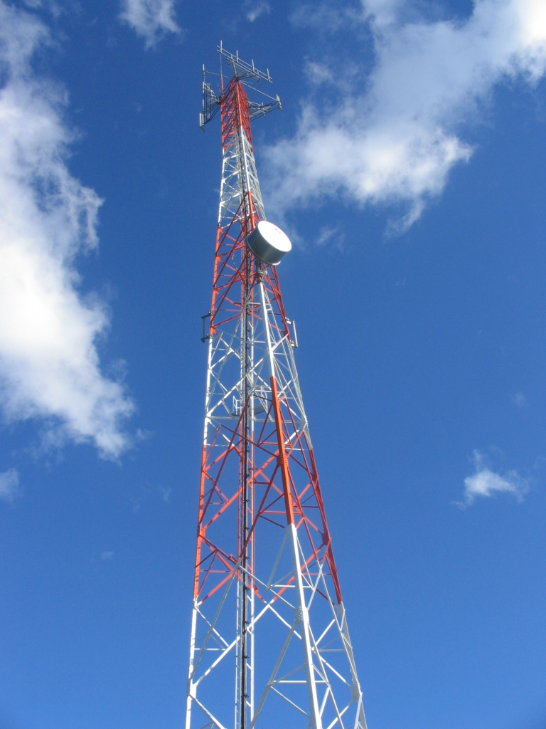
TRẠM PHÁT SÓNG

Slide 9


Slide 10
1
a) Chọn câu trả lời đúng.
Hình tròn phủ sóng của trạm phát sóng nào dưới đây có chu vi bé nhất?
A. Trạm I, bán kính 150 m
B. Trạm II, bán kính 100 m
C. Trạm III, bán kính 200 m
b) Số?
Diện tích hình tròn phủ sóng vừa tìm được ở câu a là …. m².

Slide 11
1
a) Chọn câu trả lời đúng.
Hình tròn phủ sóng của trạm phát sóng nào dưới đây có chu vi bé nhất?
A. Trạm I, bán kính 150 m
B. Trạm II, bán kính 100 m
C. Trạm III, bán kính 200 m

Slide 12
1
b) Số?
Diện tích hình tròn phủ sóng vừa tìm được ở câu a là m².
31 400
?
Diện tích hình tròn phủ sóng ở trạm II là:
3,14 × 100 × 100 = 31 400 (m²)
Đáp số: 31 400 m²

Slide 14
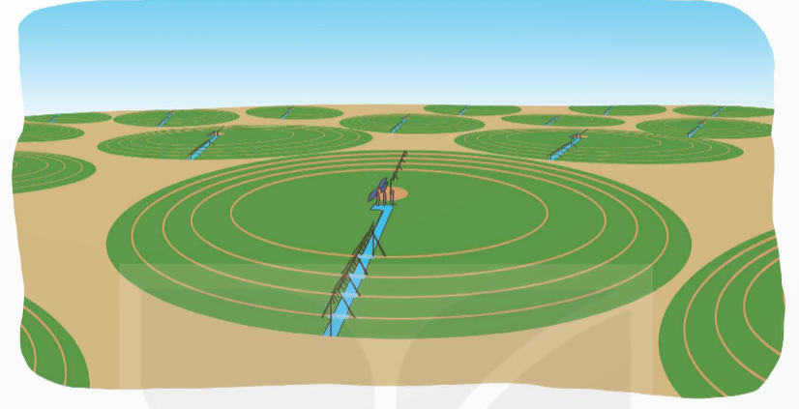
2
Ở một vùng sa mạc, người ta trồng lúa trên những thửa ruộng có dạng hình tròn bán kính 50 m. Biết rằng có 1 000 thửa ruộng như vậy. Hỏi tất cả diện tích trồng lúa là bao nhiêu mét vuông?

Slide 15
Bài giải:
Diện tích mỗi thửa ruộng là:
3,14 × 50 × 50 = 7 850 (m²)
Tất cả diện tích trồng lúa là:
7 850 × 1 000 = 7 850 000 (m²)
Đáp số: 7 850 000 m²

Slide 17
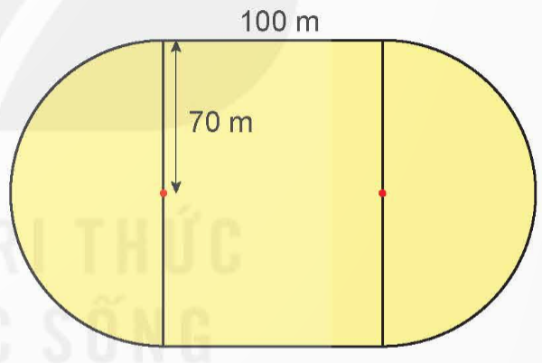
3
Số?
Một sân vận động được xây dựng trên mảnh đất tạo bởi một hình chữ nhật và hai nửa hình tròn có kích thước như hình bên. Diện tích mảnh đất đó là m²
?

Slide 18
Bài giải:
Diện tích hai nửa đường tròn là:
3,14 × 70 × 70 = 15 386 (m²)
Chiều dài mảnh đất hình chữ nhật là:
70 × 2 = 140 (m)
Diện tích hình chữ nhật là:
100 × 140 = 14 000 (m²)
Diện tích sân vận động là:
15 386 + 7 000 = 22 386 (m²)
Đáp số: 22 386 m²

Slide 20
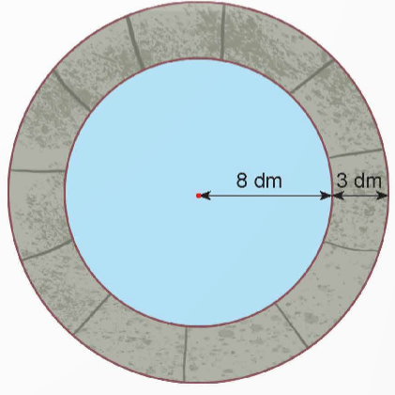
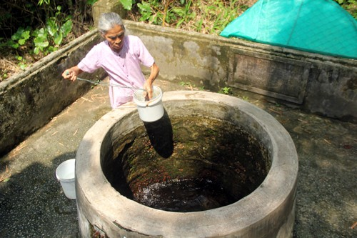
4
Một giếng nước có miệng giếng là một hình tròn bán kính 8 dm. Người ta xây thành giếng trên phần đất rộng 3 dm bao quanh miệng giếng (như hình dưới đây). Tính diện tích phần đất xây thành giếng đó.

Slide 21
Bài giải:
Bán kính cả miệng giếng và thành giếng là:
8 + 3 = 11 (m)
Diện tích cả miệng giếng thành giếng là:
3,14 × 11 × 11 = 379,94 (dm²)
Diện tích miệng giếng là:
3,14 × 8 × 8 = 200,96 (dm²)
Diện tích phần xây thành giếng là:
379,94 – 200,96 = 178,98 (dm²)
Đáp số: 178,98 dm²

Slide 22


